Slide 1

Docente:
- Cindy Contador
Capstone 005D
Proceso de Automatización,
Recepción y Generación de Facturas
Integrantes:
- Carla Correa,
- Benjamin Arevalo,
- Vicente Valenzuela,
- Vicente Oyarzún.

Slide 2





Contexto
Facturaciones SPA es una empresa dedicada a la emisión y gestión de facturas para sus clientes.
Solicitudes de facturación

Slide 3
Problemática
Ingreso manual de datos
aumenta errores de tipeo datos críticos
facturación
genera retrasos en la emisión de documentos
clientes
afecta continuidad de
procesos de cobro y contabilidad
contabilidad

Slide 4

Propuesta
El objetivo es conseguiristema web que centraliza la gestión y seguimiento de las solicitudes de facturación, permitiendo registrar, validar y consultar su información y estado desde una única plataforma.

Slide 5

Solución
Funcionalidades
esperadas
Soluciones /
Mejoras
Validación de datos
Reducir errores de digitación de datos
la verificación de campos obligatorios.
Gestión de solicitudes y estados
(Pendiente, En revisión, Emitida y Error)
Disminuye retrasos al organizar
el flujo de cada solicitud.
Búsqueda e historial de solicitudes
Mejorar la trazabilidad permitiendo consultar por RUT, fecha, monto y origen.
Reportes descargables
Facilitar el acceso de información para apoyar los procesos de contabilidad.
Notificaciones automáticas
Agilizar la comunicación con usuario y cliente sobre emisión de facturas.
Autenticación y perfiles de acceso
Permitir controlar el ingreso y generar un registro de acciones de usuarios.

Slide 6
Objetivos
especificos
Analizar los requerimientos y el proceso actual
Desarrollar e
implementar el
sistema web
Diseñar la solución informática
Levantar y validar los requerimientos del sistema, modelando el proceso actual de facturación e identificando actores, datos, reglas de negocio y puntos de control.
Definir el proceso futuro, la arquitectura, el modelo de datos y las interfaces necesarias para soportar la gestión centralizada de las solicitudes de facturación.
Construir una plataforma con autenticación, control de permisos, mantenedores, registro y gestión de solicitudes, validaciones e historial de operaciones.
Incorporar herramientas de apoyo y comunicación
Validar el funcionamiento de la solución
Ejecutar pruebas funcionales y de validación de datos, corregir incidencias detectadas y verificar los resultados junto
con Facturaciones SPA.
Documentar y entregar la solución
Implementar reportes y notificaciones por correo electrónico, además de evaluar la viabilidad de integración con WhatsApp y el proceso de emisión electrónica de facturas.
Registrar el proceso de desarrollo, funcionamiento del sistema, pruebas realizadas, limitaciones identificadas y entregables finales del proyecto.

Slide 7
Metodología
Enfoque Ágil e Incremental
Desarrolla un proyecto en pequeñas etapas, entregando avances funcionales frecuentes y adaptándose continuamente a cambios y retroalimentación.
¿Por qué?
Validación continua
Adaptabilidad
Priorización
Comprobar progresivamente
las funcionalidades.
Cambios y
observaciones del cliente.
Desarrollar primero las
funcionalidades esenciales.

Slide 8
Metodología
Cierre
Análisis
Elaboración de
documentación técnica
y funcional, evidencias,
manual de usuario,
limitaciones y
mejoras futuras.
Levantamiento de
requerimientos,
comprensión del proceso
actual e identificación de
problemáticas.
Pruebas
y validación
Diseño
Definición de arquitectura,
base de datos, interfaces,
perfiles, permisos y
flujo de trabajo.
Ejecución de pruebas
funcionales, detección
de incidencias y
validación del
funcionamiento
de la solución.
Desarrollo
Desarrollo progresivo
de los módulos y
funcionalidades principales
del sistema web.

Slide 9
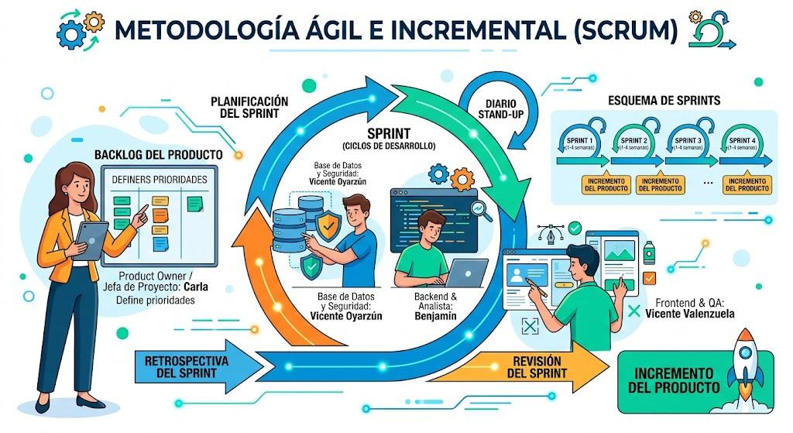
Metodología
Cierre
Análisis
Elaboración de
documentación técnica
y funcional, evidencias,
manual de usuario,
limitaciones y
mejoras futuras.
Levantamiento de
requerimientos,
comprensión del proceso
actual e identificación de
problemáticas.
Pruebas
y validación
Diseño
Definición de arquitectura,
base de datos, interfaces,
perfiles, permisos y
flujo de trabajo.
Ejecución de pruebas
funcionales, detección
de incidencias y
validación del
funcionamiento
de la solución.
Desarrollo
Desarrollo progresivo
de los módulos y
funcionalidades principales
del sistema web.

Slide 10
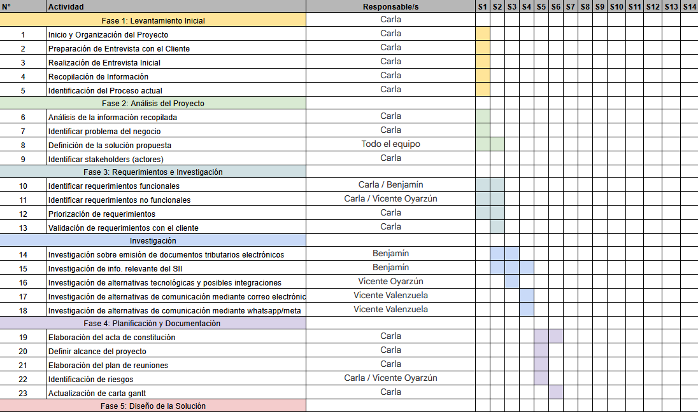
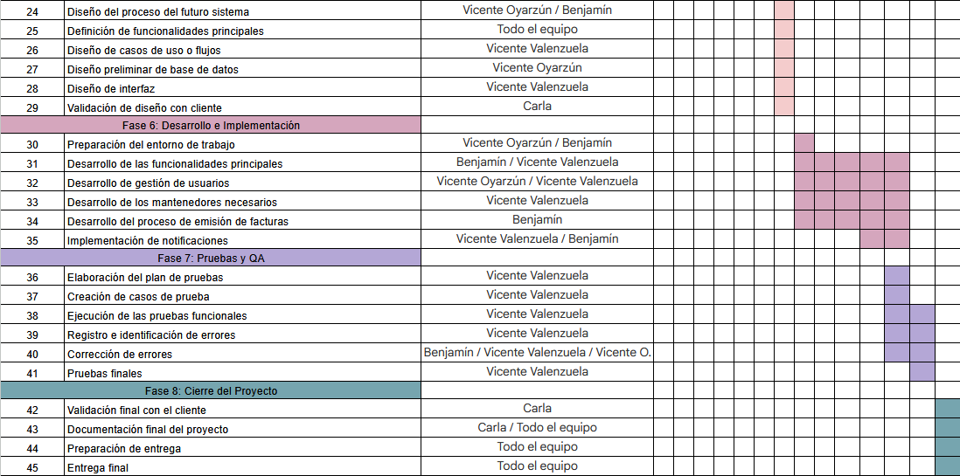
Carta Gantt /
Planificación

Slide 11
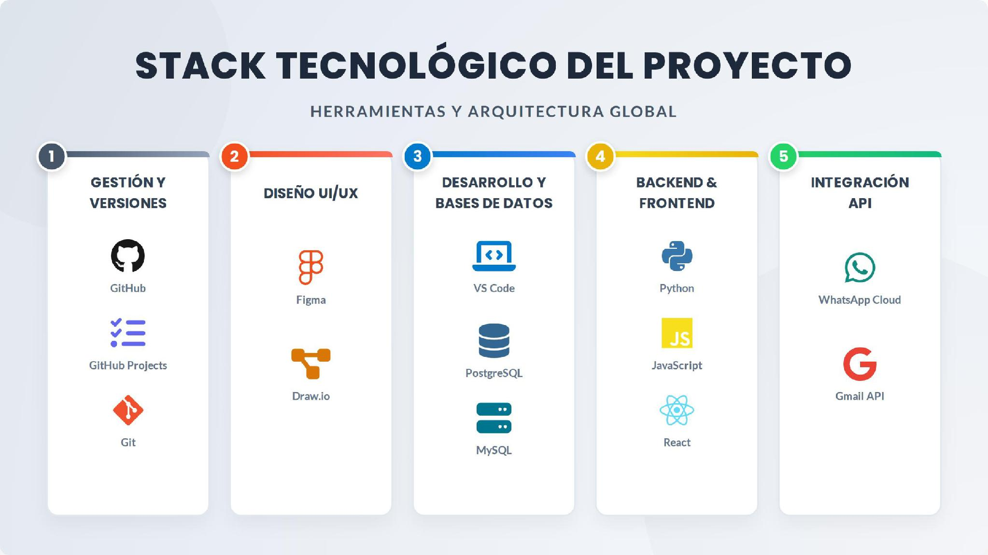
Herramientas

Slide 12
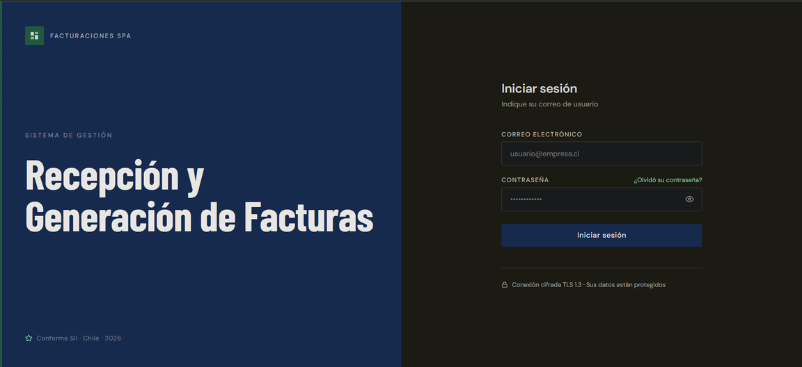
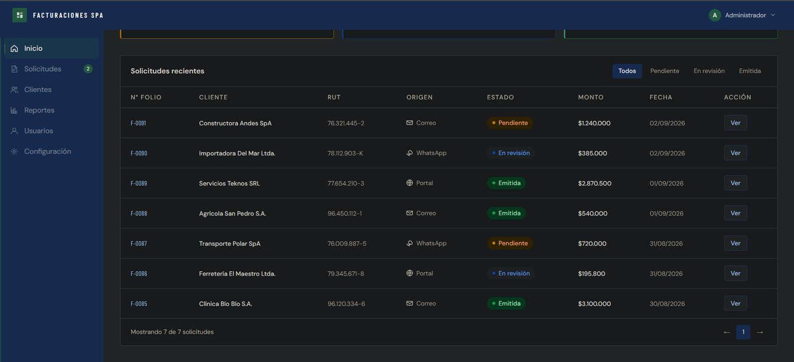
Mockups

Slide 13
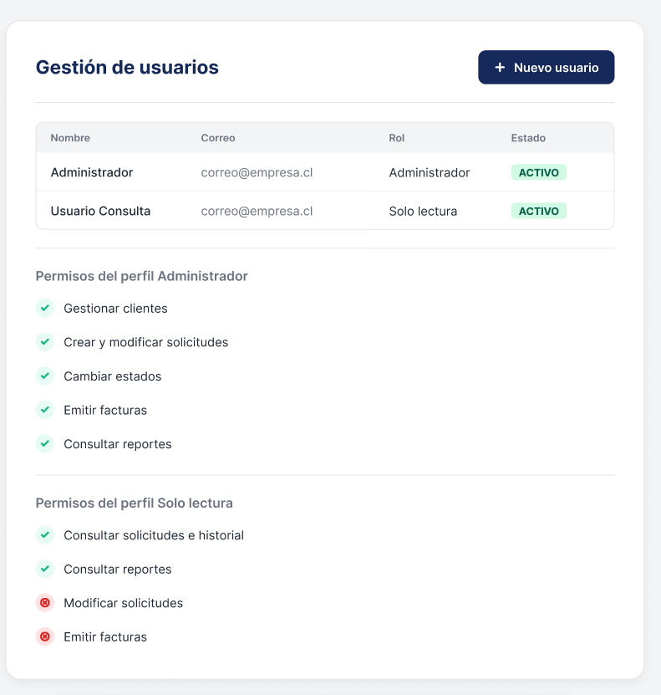
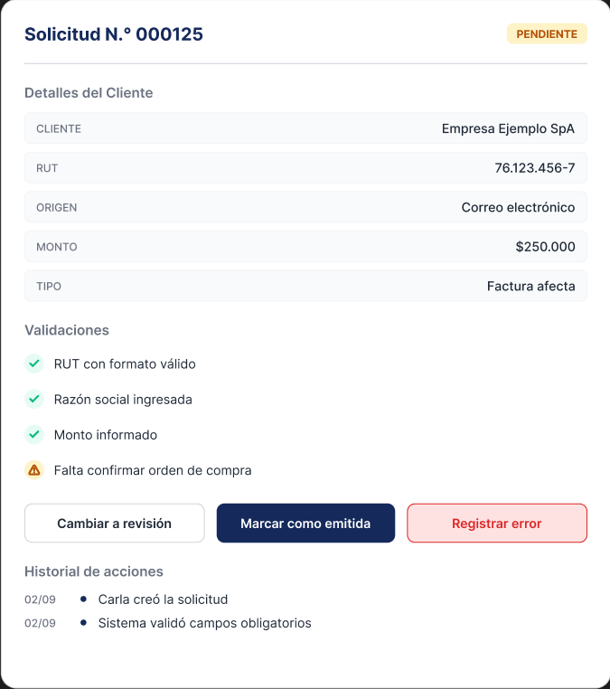
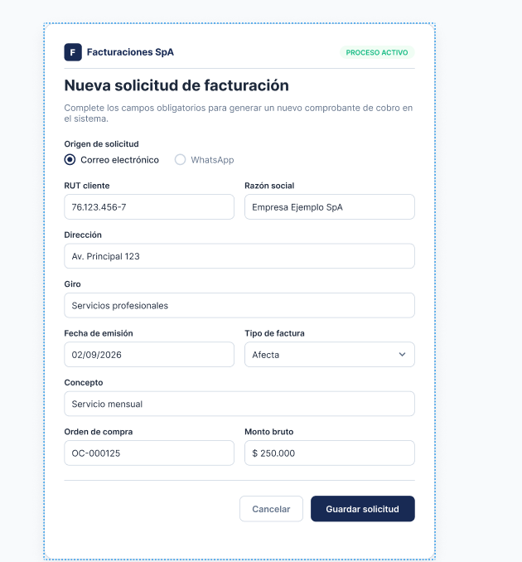
Mockups

Slide 14
¿Qué aprenderemos
en este desafío?
Gestionar un proyecto informático mediante actividades, hitos y plazos.
Aplicar una metodología ágil e incremental en un caso real.
Levantar, analizar y validar requerimientos con una contraparte.
Diseñar una aplicación web, base de datos, interfaces y flujos de negocio.
Usar GitHub para control de versiones y colaboración.
Implementar validaciones, permisos y trazabilidad.
Diseñar y ejecutar pruebas funcionales.
Resolver restricciones técnicas y tomar decisiones como equipo.

Slide 15
Conclusión
¿Por qué es importante?
Se opera hoy con un proceso manual que depende de la transcripción de datos desde correo y WhatsApp hacia Excel, generando atrasos en la emisión y errores en datos tributarios críticos.
¿Qué impacto tendrá?
Reducirá los tiempos de respuesta ante solicitudes, minimizará errores de digitación en RUT, razón social y montos, y entregará trazabilidad completa de cada factura. Además, ordenará el trabajo del encargado y apoyará los procesos de cobro y contabilidad que hoy se ven perjudicados por los retrasos.
¿Qué esperamos lograr como equipo?
Desarrollar una solución web funcional que integre gestión, validación y seguimiento de solicitudes, aplicando metodologías ágiles, control de versiones y buenas prácticas de desarrollo.

Slide 16

Capstone 005D
Muchas gracias
por su atención

